Slide 1
Технология

Slide 2

Не рисовать, не писать ничего в книгах;
Не вырывать листы, не вырезать картинки;
Не перегибать книги, чтобы не выпадали листы;
Не читать книги во время еды;
Не класть в книги карандаши и ручки, чтобы не порвать их корешок;
Пользоваться закладкой.

Slide 3
это способ изготовления более жестких конструкций.
Плетение -

Slide 4
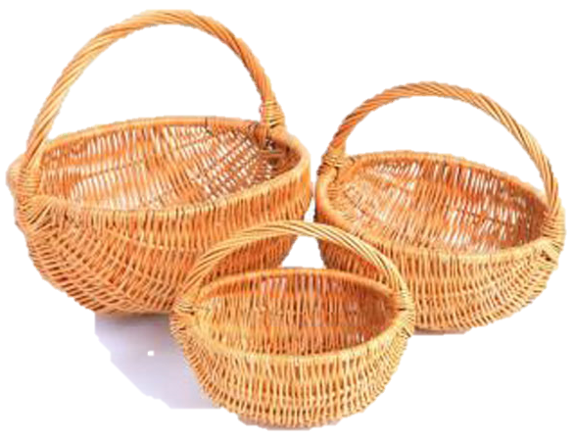
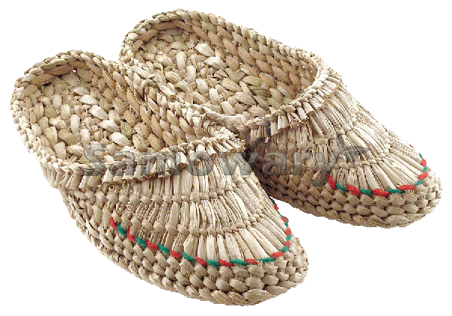
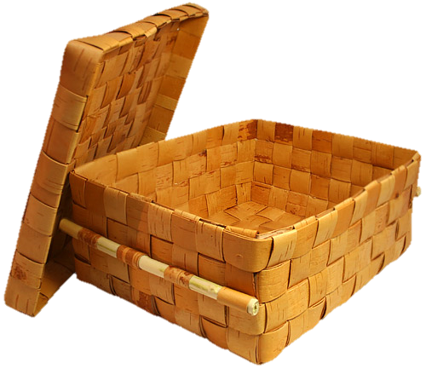
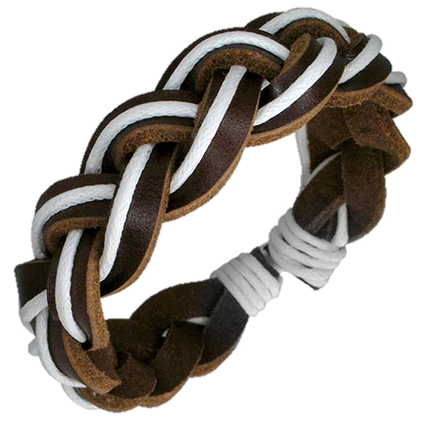

Slide 5

Проверить исправность;
Не ходить с ножницами по классу;
Ножницы клади кольцами к себе;
Подавай ножницы кольцами вперед;
Ножницами играть нельзя.

Slide 6
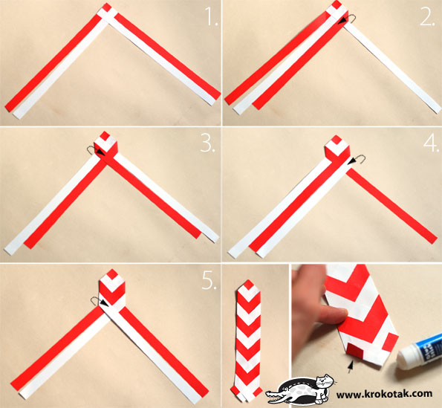

Slide 7

Молодцы!

